Slide 1
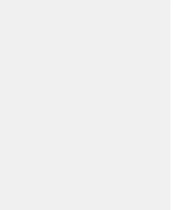












UỶ BAN NHÂN DÂN PHƯỜNG LONG BIÊN
TRƯỜNG TIỂU HỌC LONG BIÊN
NHIỆT LIỆT CHÀO MỪNG
QUÝ THẦY CÔ VỀ DỰ GIỜ
Môn TOÁN
LỚP 4A7
Giáo viên: Đào Thị Đảm

Slide 2



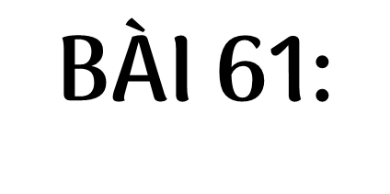





Slide 3
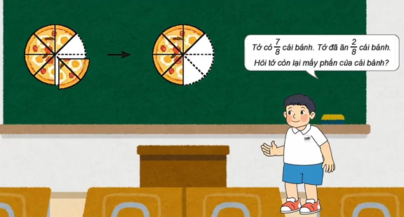

Slide 4
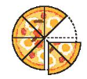
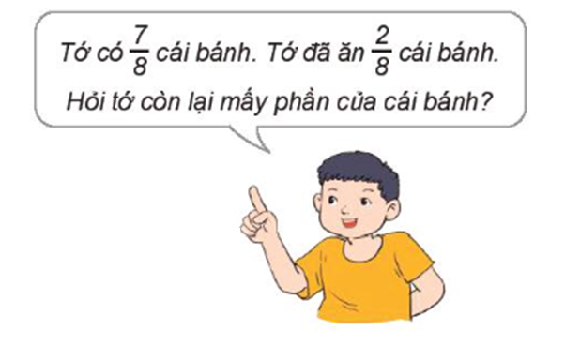

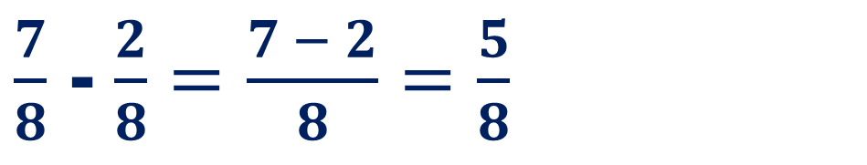
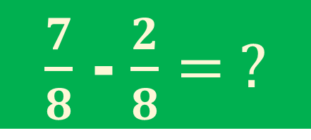
Trừ hai phân số có cùng mẫu số
$\frac{7}{8}$ - $\frac{2}{8}= ?$
$\frac{7}{8}$ - $\frac{2}{8}=\frac{7 − 2}{8}$ $=\frac{5}{8}$
Muốn trừ hai phân số cùng mẫu số, ta trừ tử số của phân số thứ nhất cho tử số của phân số thứ hai và giữ nguyên mẫu số.

Slide 5
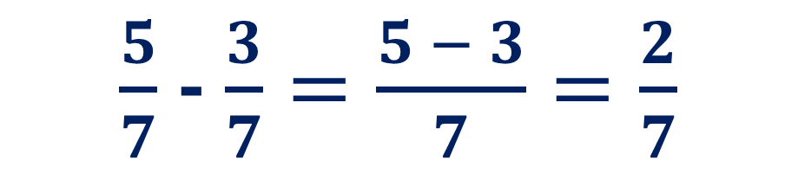

Ví dụ: $\frac{5}{7}$ - $\frac{3}{7}= ?$
$\frac{5}{7}$ - $\frac{3}{7}=\frac{5 − 3}{7}=\frac{2}{7}$

Slide 6

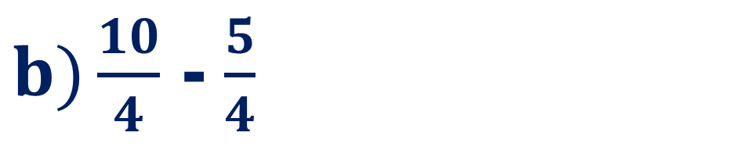

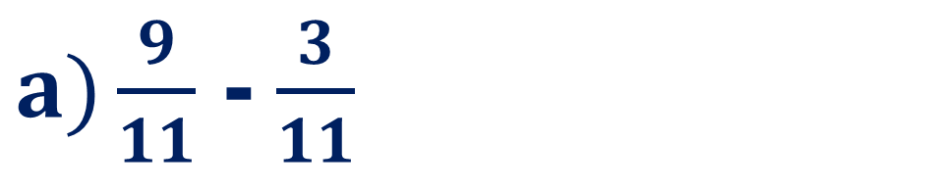



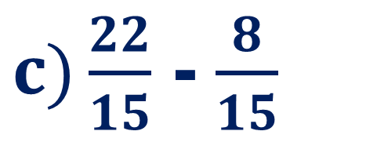

1
Tính
$c)\frac{22}{15}$ - $\frac{8}{15}$
$a)\frac{9}{11}$ - $\frac{3}{11}$
$b)\frac{10}{4}$ - $\frac{5}{4}$
$$=\frac{9 −3}{11}$$
$$=\frac{10 −5}{4}$$
$$=\frac{22 −8}{15}$$
$$=\frac{6}{11}$$
$$=\frac{5}{4}$$
$$=\frac{14}{15}$$

Slide 7
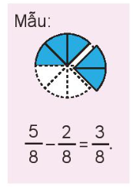
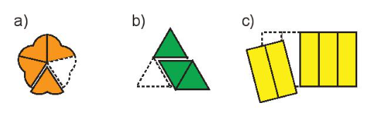
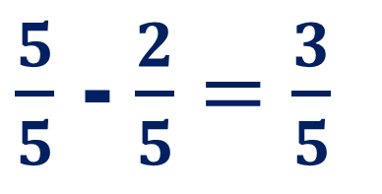
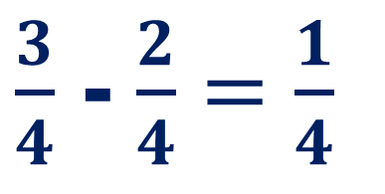
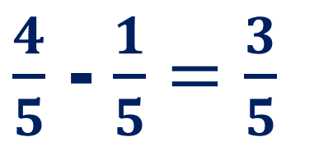
Viết phép tính thích hợp với mỗi hình (theo mẫu).
2
Viết phép tính thích hợp với mỗi hình (theo mẫu).
$\frac{4}{5}$ - $\frac{1}{5}=\frac{3}{5}$
$\frac{3}{4}$ - $\frac{2}{4}=\frac{1}{4}$
$\frac{5}{5}$ - $\frac{2}{5}=\frac{3}{5}$

Slide 8




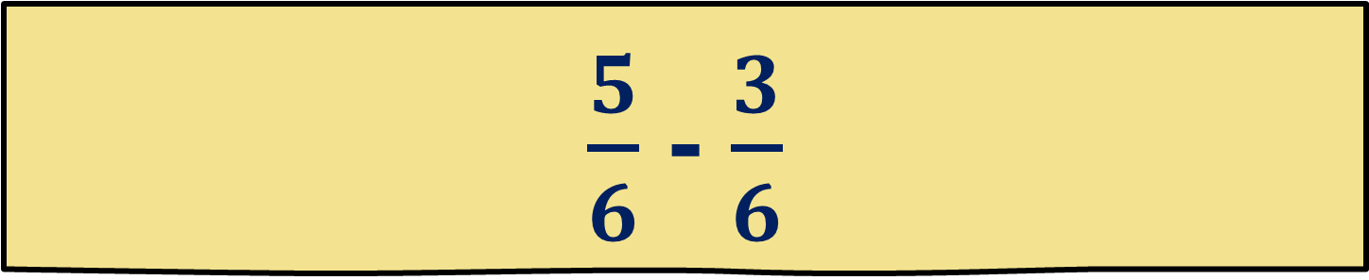
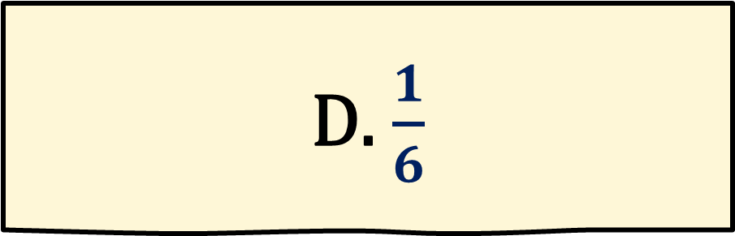
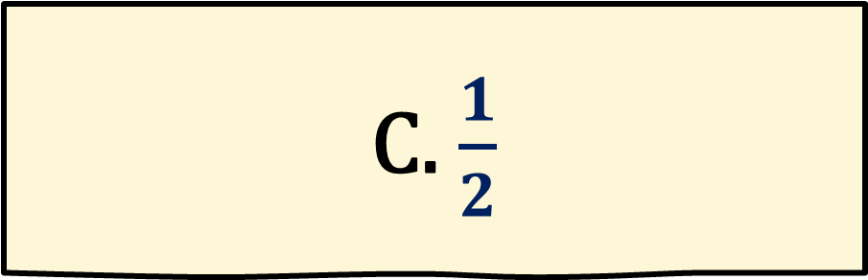

$\frac{5}{6}$ - $\frac{3}{6}$
A. $\frac{1}{3}$
B. $\frac{1}{4}$
C. $\frac{1}{2}$
D. $\frac{1}{6}$

Slide 9
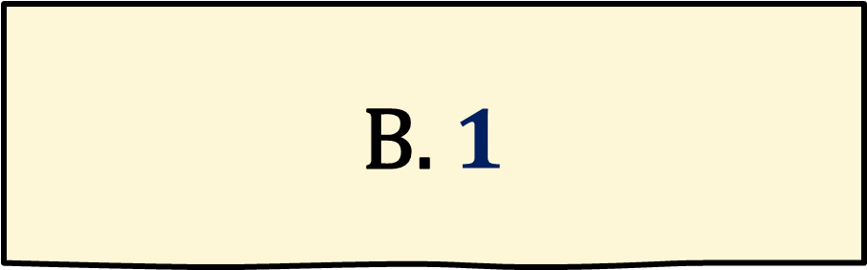
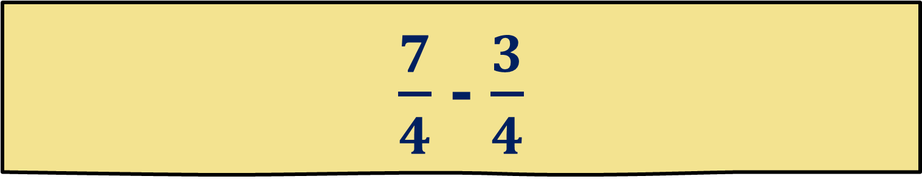
$\frac{7}{4}$ - $\frac{3}{4}$
A. 2
B. $1$

Slide 10


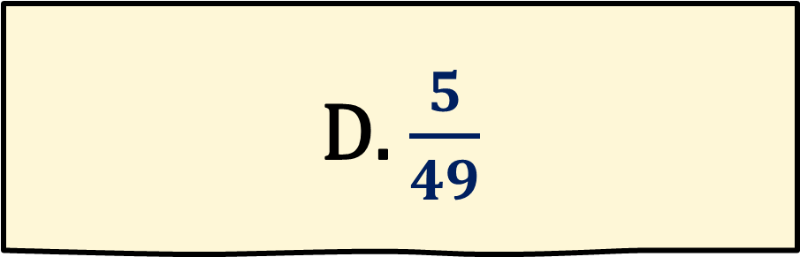
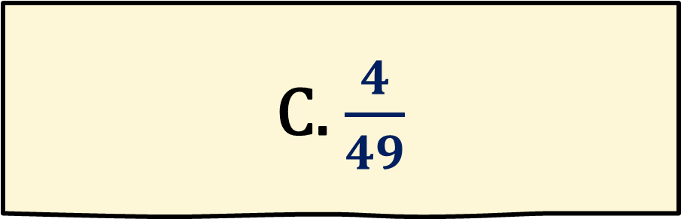

$\frac{17}{49}$ - $\frac{12}{49}\text{− }\frac{2}{49}$
A. $\frac{2}{49}$
B. $\frac{3}{49}$
C. $\frac{4}{49}$
D. $\frac{5}{49}$

